Slide 1
きょうの流れ
0–5
あいさつ
5–10
Small Talk
10–15
ことば
15–17
めあて
17–37
活動
37–45
ふり返り
Notes:
スライドショー（発表者ツール）で映してください。編集画面のまま映すと、このノート欄が子どもに見えます。複製表示ではノートは見えないので、紙の1ページ目で進めてください。使い方は最後の非表示スライドにあります。
【時間】0–5（5分）・全体
【先生のことば】T: Hello, everyone! How are you?（みなさん、こんにちは。）
【操作】歌は、スライドショーを始める前にデジタル教材で済ませる

Slide 2



あいさつ
Small Talk
ことば
めあて
活動
ふり返り
この活動 5分
Small Talk
Notes:
【時間】5–10（5分）・全体→ペア
【先生のことば】T: Hello, everyone! Look! (絵カードを見せる) I like soccer. Soccer! ／ T: I like sushi, too. Sushi! Yummy! Do you like sushi?（子：Yes! / No!） ／ T: Oh, nice! I like dogs. Dogs! Do you like dogs? Cats? ／ T: Wow! Many ___ fans! Thank you, everyone!
【操作】台本は画面に出さない（紙の1ページ目の小枠で読む）。単元ページのモデル音声は、前の日に耳で練習する用

Slide 3
あいさつ
Small Talk
ことば
めあて
活動
ふり返り
この活動 5分
Talk with your partner.
1分
Notes:
【時間】5–10（つづき）

Slide 4
あいさつ
Small Talk
ことば
めあて
活動
ふり返り
この活動 5分
I like ... すき！
Notes:
【時間】5–10（つづき）

Slide 5






あいさつ
Small Talk
ことば
めあて
活動
ふり返り
この活動 5分
Notes:
【時間】10–15（5分）・全体
【先生のことば】T: Point to the card.（先生が言った絵を指さしてね。） ／ T 読み上げ: I like ___. ①soccer ②sushi ③music ④dogs ⑤P.E. ⑥ice cream
【削るとき】絵カード（10–15）は8枚だけにして3分で
【画面に語を出していない（絵だけ）。先生が言う語】soccer, baseball, basketball, swimming, dodgeball, tennis, pizza, sushi

Slide 6


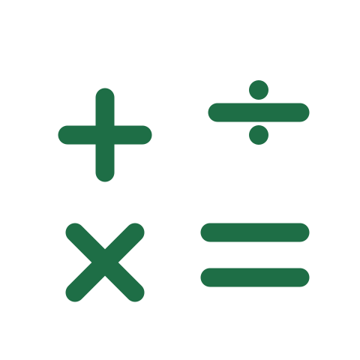




あいさつ
Small Talk
ことば
めあて
活動
ふり返り
この活動 5分
Notes:
【時間】10–15（つづき）
【画面に語を出していない（絵だけ）。先生が言う語】curry and rice, ice cream, math, music, science, P.E., dogs, cats

Slide 7
あいさつ
Small Talk
ことば
めあて
活動
ふり返り
この活動 2分
めあて
自分の「すき」を英語で
伝えて、反応を返そう
Notes:
【時間】15–17（2分）・全体
【先生のことば】T（日本語でよい）: 同じなら Me, too!、ちがっても Nice! と返そう。

Slide 8
あいさつ
Small Talk
ことば
めあて
活動
ふり返り
この活動 7分
Me, too!
先生と同じなら
Notes:
【時間】17–24（7分）・全体
【先生のことば】T: Same? Say Me, too!（同じなら Me, too!） ／ T 読み上げ: I like ___. ①baseball ②pizza ③math ④cats ⑤tennis ⑥curry and rice
【削るとき】Me, too! ゲーム（17–24）は4文にする

Slide 9
あいさつ
Small Talk
ことば
めあて
活動
ふり返り
この活動 7分
Nice!
ちがっても
Notes:
【時間】17–24（つづき）

Slide 10
あいさつ
Small Talk
ことば
めあて
活動
ふり返り
この活動 9分
I like ___. How about you?
すきなものを1つ。相手に Me, too! か Nice!
Notes:
【時間】24–33（9分）・ペア
【先生のことば】T: Change partners.（相手を替えよう。）

Slide 11
あいさつ
Small Talk
ことば
めあて
活動
ふり返り
この活動 9分
Talk with your partner.
2分
Notes:
【時間】24–33（つづき）

Slide 12
あいさつ
Small Talk
ことば
めあて
活動
ふり返り
この活動 4分
What sport do you like?
次の時間は、この質問でビンゴ
Notes:
【時間】33–37（4分）・全体
【先生のことば】T（日本語でよい）: 次の時間は、この質問でビンゴをします。

Slide 13
あいさつ
Small Talk
ことば
めあて
活動
ふり返り
この活動 8分
めあて
自分の「すき」を英語で
伝えて、反応を返そう
振り返りカードに1行（めあてのことばで）
Notes:
【時間】37–45（8分）・全体→ひとり
【先生のことば】T（日本語でよい）: 自分の「すき」を伝えられたかな。 ／ T: Good job! See you next time.（よくがんばりました。）

Slide 14
あいさつ
Small Talk
ことば
めあて
活動
ふり返り
この活動 8分
Good job! See you!
Notes:
【時間】37–45（つづき）

Slide 15
先生用（この画面はスライドショーでは映りません）
第5学年 外国語 はじめまして、5年◯組 第2時／全8時間 先生のすきなもの——I like ....
この時間の流れと▶番号
0–5 あいさつ。教科書の歌（デジタル教材）。終わったらス… ▶S1
5–10 先生のすきなもの（スポーツ・食べもの・動物）の話を… ▶S2–4
10–15 絵カード16枚を、先生のあとについて I like… ▶S5–6
15–17 めあてを読む。同じだったら Me, too!、ちが… ▶S7
17–24 Me, too! ゲーム。先生の I like .… ▶S8–9
24–33 ペアで I like .... How about… ▶S10–11
33–37 ポスターの下の3つ（What sport do y… ▶S12
37–45 振り返りカードの毎時間の欄に1行。 ▶S13–14
準備物
□ 〔Small Talk台本①〕 先生用1部
□ 〔絵カード〕 提示用1部
□ 〔キーフレーズポスター〕 掲示
□ 〔振り返りカード〕 人数分（単元を通して同じ紙）
使い方
・スライドショー（発表者ツール）で映す。編集画面のまま映すと、ノート欄が子どもに見える
・活動中は、その活動の画面のままにする（めくらない）。終わりの合図は教室のタイマーで
・Small Talk の台本は映さない。紙の1ページ目の小枠で読む
英語教材ラボ 小学校版（Premium） https://eigo-kyozai-lab.com/elementary/shidoan/es5-hello#h2
学校・授業での利用は自由です（再配布・販売はご遠慮ください）
教科書の本文・イラスト・歌・音源は入れていない。絵は英語教材ラボのオリジナル
Notes:
この非表示スライドは先生用です。印刷するときは「非表示スライドを印刷する」を選んでください。

